Slide 1
DR
PROPOSTA COMMERCIALE
Refactoring Sito Web Professionale
Fratelli Di Rosa
Agenzia Funebre • Ravanusa (AG)
A cura di: Enrico Maria Caruso • Full Stack Developer & Web Designer

Slide 2
ANALISI DEL SITO ATTUALE
agenziafunebrefratellidirosa.com — I problemi attuali
Il vostro sito attuale è basato su WordPress con un design datato che non riflette più la qualità e la professionalità della vostra agenzia. Ecco i principali problemi identificati:
⚠
Design Datato
◆
Lentezza di Caricamento
◆
Vulnerabilità di Sicurezza
L'aspetto grafico non è al passo con gli standard moderni del web. Non trasmette professionalità.
WordPress carica 2-5 MB di dati. I visitatori abbandonano il sito se non si carica in 3 secondi.
WordPress richiede aggiornamenti costanti di core, plugin e temi. Ogni falla può essere sfruttata.
◆
Non Ottimizzato per Mobile
◆
SEO Insufficiente
❌
Non Conforme al GDPR
Il design responsive è carente. La navigazione da smartphone è scomoda e poco intuitiva.
Meta tag assenti o incompleti. Nessun Open Graph per i social. Posizionamento Google penalizzato.
Manca il cookie banner obbligatorio. Nessuna privacy policy completa. Rischio sanzioni fino a 20M€.

Slide 3
L'IMPATTO SUI VOSTRI CLIENTI
Perché un sito datato vi fa perdere clienti
75%
53%
88%
dei consumatori giudica la credibilità di un'azienda dal suo sito web
degli utenti mobile abbandona un sito che impiega più di 3 secondi a caricarsi
degli utenti non torna su un sito dopo una brutta esperienza
Stanford Web Credibility Research
Google Mobile Speed Study
Gomez / Akamai Study
⚠ Un sito web datato e lento non è solo un problema estetico: vi fa perdere clienti reali che si rivolgono alla concorrenza.

Slide 4
LA NOSTRA SOLUZIONE
Un sito web moderno, elegante e performante
Realizziamo un sito completamente nuovo, progettato da zero con tecnologie moderne e un design elegante su tema scuro con accenti blu/argento. Nessun WordPress, nessun template: codice proprietario, ultra-veloce e sicuro.
✨
Design Moderno
⚡
Ultra Veloce
◆
Sicuro al 100%
Tema elegante scuro con palette blu/argento, particelle animate, animazioni fluide al scroll
Caricamento in meno di 1 secondo. Solo ~300 KB. Nessun plugin o database da caricare
Nessun CMS, nessun plugin, nessuna vulnerabilità. Zero manutenzione tecnica
◆
100% Responsive
◆
SEO Ottimizzato
✅
GDPR Compliant
Perfetto su desktop, tablet e smartphone. Menu hamburger e layout adattivo
Meta tag completi, Open Graph, HTML semantico, velocità di caricamento top
Cookie banner, privacy policy, cookie policy, consenso Maps, checkbox form contatto

Slide 5
CONFRONTO: PRIMA vs DOPO
Cosa cambia con il refactoring
Caratteristica
✗ Sito Attuale (WordPress)
✓ Nuovo Sito
Design
Datato, poco professionale
Moderno, elegante, su misura
Velocità
2-5 secondi
< 1 secondo
Peso pagina
2-5 MB
~ 300 KB
Mobile
Non ottimizzato
100% responsive
Sicurezza
Vulnerabilità CMS
Zero vulnerabilità
GDPR
Non conforme
Pienamente conforme
Hosting
10-50 €/mese
GRATUITO
Manutenzione
Plugin da aggiornare
Zero manutenzione
SEO
Meta tag incompleti
Ottimizzazione completa
WhatsApp
Non presente
Pulsante sempre visibile

Slide 6
STRUTTURA DEL NUOVO SITO
Single-page con navigazione fluida
01
02
03
04
HOME / HERO
CHI SIAMO
SERVIZI
GALLERIA
Titolo, sottotitolo, particelle animate, badge diurno/notturno, numeri Giuseppe e Gaspare
Impresa familiare, certificazioni, valori: Professionalità, Discrezione, Competenza
7 card: Agenzia completa, Cimiteriali, Tanatoestetica, Camera Ardente, Fiori, Burocrazia...
Griglia foto con lightbox carousel, navigazione frecce, tastiera e swipe touch
05
06
07
PERCHÉ SCEGLIERCI
CONTATTI
FOOTER
3 punti di forza: Diurno/ Notturno, Certificazioni, Vicinanza Umana
Indirizzo, 2 telefoni con nomi, email, form con validazione, Google Maps interattiva
Dati aziendali, P.IVA, link utili, social Facebook e Instagram, Privacy e Cookie

Slide 7
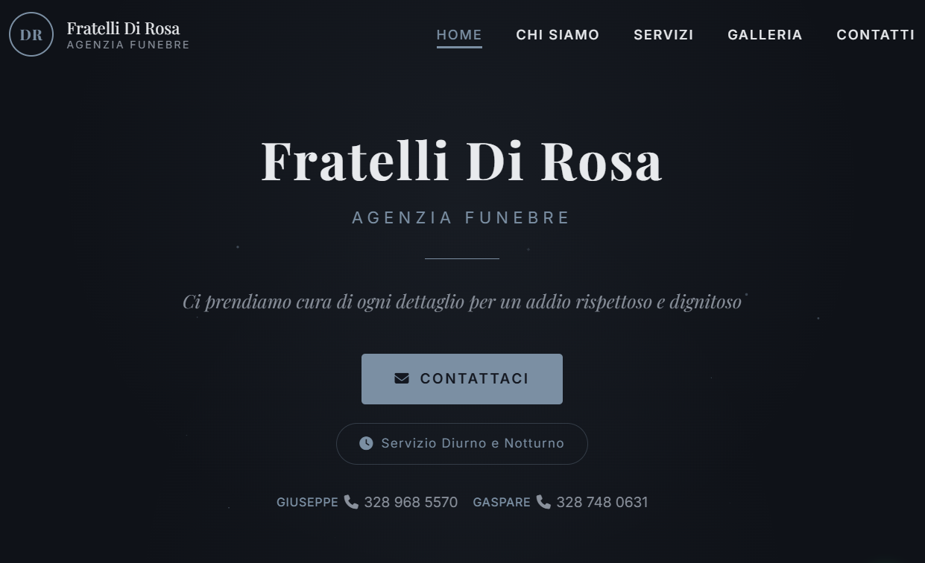
MOCKUP: HERO SECTION
DR Fratelli Di Rosa
Home Chi Siamo Servizi Galleria Contatti
• • • particelle animate • • •
Fratelli Di Rosa
AGENZIA FUNEBRE
Ci prendiamo cura di ogni dettaglio per un addio rispettoso e dignitoso
✉ CONTATTACI
⏰ Servizio Diurno e Notturno
Giuseppe: ☎ 328 968 5570 Gaspare: ☎ 328 748 0631

Slide 8
MOCKUP: SERVIZI
7 servizi presentati con card interattive e icone dedicate
◆
◆
✨
✝
Agenzia Funebre Completa
Lavori Cimiteriali
Tanatoestetica
Camera Ardente
◆
◆
◆
Addobbi Floreali
Assistenza Burocratica
Cremazione Salma

Slide 9
COSA INCLUDE IL PROGETTO
Tutto ciò che è incluso nel refactoring
◆ Design esclusivo blu/argento (no template)
◆ Sito single-page con 7 sezioni complete
◆ 7 servizi dettagliati con icone animate
◆ Galleria fotografica con carousel lightbox
◆ Animazioni professionali (particelle, fade-in)
◆ 2 numeri di telefono con nomi (click-to-call)
◆ Pulsante WhatsApp sempre visibile
◆ Modulo di contatto con validazione
◆ Mappa Google Maps interattiva
◆ Conformità GDPR completa
◆ Privacy Policy e Cookie Policy dedicate
◆ Design responsive per tutti i dispositivi
◆ Ottimizzazione SEO per Google
◆ Favicon personalizzato "DR"
◆ Pubblicazione online, hosting e configurazione dominio
◆ Codice sorgente di proprietà del cliente

Slide 10
PREVENTIVO ECONOMICO
Investimento per il refactoring del vostro sito web
Voce
Importo
Analisi sito attuale e progettazione nuovo design
120,00 €
Sviluppo front-end (HTML5, CSS3, JavaScript)
180,00 €
Design responsive (desktop, tablet, mobile)
70,00 €
Animazioni e interazioni (particelle, scroll, carousel)
50,00 €
Galleria fotografica con lightbox carousel
40,00 €
Integrazione Google Maps e link di contatto
30,00 €
Conformità GDPR (cookie banner, privacy, cookie policy)
60,00 €
Ottimizzazione SEO base e meta tag
40,00 €
Generazione favicon e icone personalizzate
10,00 €
Pubblicazione online e configurazione hosting
40,00 €
Migrazione contenuti dal sito attuale
30,00 €
TOTALE con sconto 35% (IVA esclusa)
435,50 €
Prezzo di listino: 670,00 € — Sconto 35% applicato — Risparmio rispetto alla media di mercato: oltre il 65%

Slide 11
COSTI RICORRENTI E MODALITÀ DI PAGAMENTO
Costi Ricorrenti
Modalità di Pagamento
Voce
Costo
◆ 50% all'accettazione del preventivo (acconto)
◆ 50% alla consegna e pubblicazione del sito
◆ Pagamento tramite bonifico bancario o contanti
Hosting (GitHub Pages)
GRATUITO
Dominio (se richiesto)
10-15 €/anno
Manutenzione annuale, rinnovo certificato SSL e aggiornamenti/modifiche
100,00 €/anno
OFFERTA SPECIALE
435,50 €
305,00 €
IVA esclusa • Hosting gratuito • Canone annuale 100 € • Sconto 35% + ulteriore 30% applicati

Slide 12
GRAZIE PER L'ATTENZIONE
Pronti a rinnovare la vostra presenza online?
Enrico Maria Caruso
Full Stack Developer & Web Designer Freelance
◆ www.enricomariacaruso.it

